Slide 1
Como emular um jogo em um dispositivo móvel Android
Salmo Marques da Silva Júnior
salmo.sjunior@sp.senac.br

Slide 2
Apresentação
Neste material será apresentado um passo a passo para emular jogos criados no Unity 3D 2019.1.4f1 (64 bits) em dispositivos móveis com o sistema operacional Android. O sistema operacional usado foi o Windows 10.
Este material relata o que foi pesquisado e testado em julho de 2019.

Slide 3
Passo a passo
Verificar/Instalar o JDK;
Instalar o sdkmanager;
Emular um dispositivo móvel;
Gerar o arquivo APK do jogo; e
Instalar e executar o jogo no emulador.

Slide 4
1. Verificar/Instalar o JDK
Para emular um jogo em um dispositivo móvel Android, você precisará do módulo Android Build Support instalado.
Para verificar se ele está instalado ou adicioná-lo posteriormente, abra o Unity Hub, clique em Installs, clique no botão de opções correspondente a versão desejada do Unity, escolha a opção Adicionar Módulo, verifique e marque, se necessário, a opção Android Build Support e clique em Done.

Slide 5
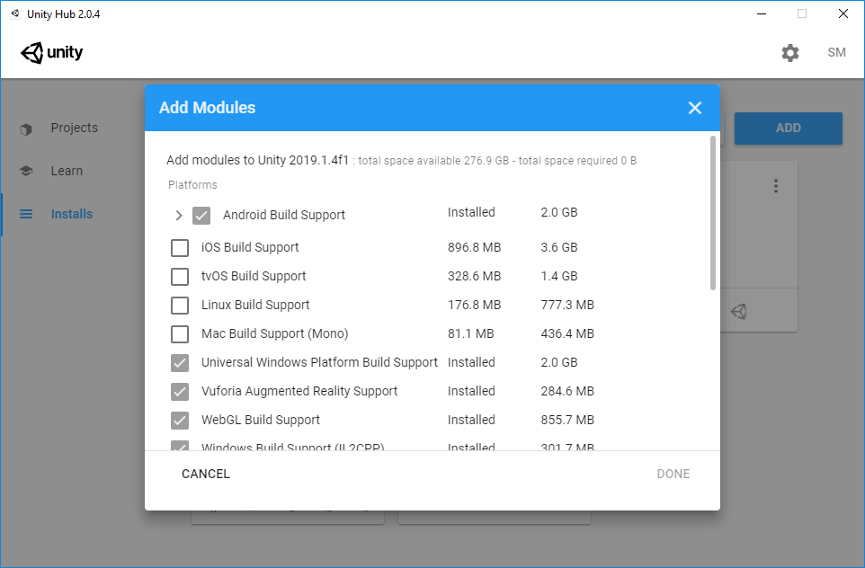
1. Verificar/Instalar o JDK

Slide 6
1. Verificar/Instalar o JDK
Também é necessário que os seguintes itens estejam instalados em sua máquina:
JDK;
SDK; e
NDK.
É recomendável que você utilize as versões instaladas pelo módulo Android Build Support do Unity.

Slide 7
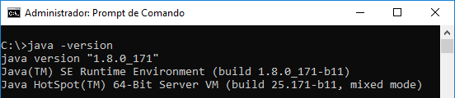
1. Verificar/Instalar o JDK
Caso queira utilizar outro JDK manualmente, você pode verificar qual é a versão do JDK instalada, digitando java -version no Prompt de Comando.
A versão recomendada é a Java 8. As versões mais novas apresentam problemas com a versão atual do SDK Android. Se a versão instalada for 8u171, você verá uma string que inclui o texto. 1.8.0_171.

Slide 8
1. Verificar/Instalar o JDK
Caso não tenha o Java 8 instalado na máquina, faça o download e instale o JDK 8 acessando o link abaixo:
http://www.oracle.com/technetwork/pt/java/javase/downloads/jdk8-downloads-2133151.html

Slide 9
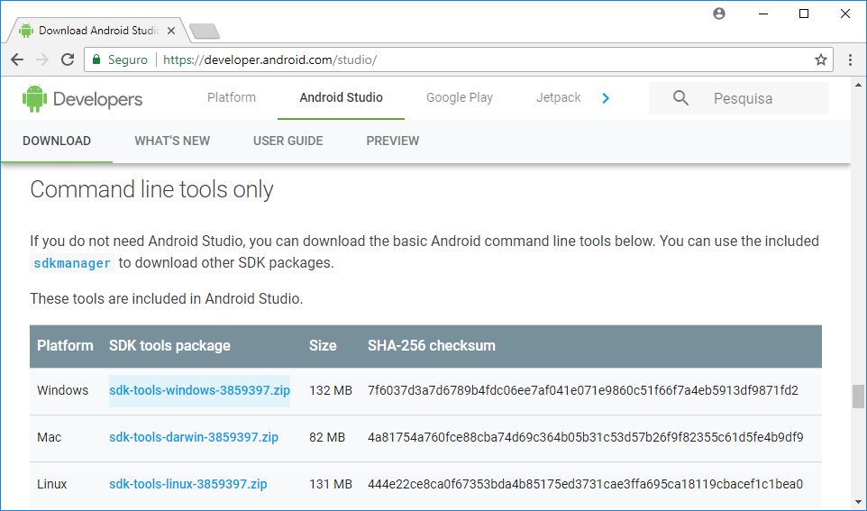
2. Instalar o sdkmanager
Faça o download do Android Command Line no site abaixo:
https://developer.android.com/studio/

Slide 10
2. Instalar o sdkmanager
Descompacte o arquivo e salve o diretório em seu local de preferência. Exemplo: se você salvar o diretório com o nome “android-sdk” no drive C, a estrutura ficará desta maneira:
C:\android-sdk\tools

Slide 11
2.1. Instalar os pacotes
Será necessário usar o aplicativo sdkmanager, por meio do Windows PowerShell, para instalar os pacotes necessários para criar os dispositivos virtuais e emulá-los. Os comandos básico do sdkmanager podem ser encontrados no link abaixo:
https://developer.android.com/studio/ command-line/sdkmanager

Slide 12
2.1. Instalar os pacotes
Para realizar o download e instalação da maioria dos pacotes necessários, digite o seguinte comando no Windows PowerShell:
C:\android-sdk\tools\bin>sdkmanager --update

Slide 13
2.1. Instalar os pacotes
Executando o comando abaixo:
C:\android-sdk\tools\bin>sdkmanager --list -- verbose
é possível visualizar os pacotes instalados e os pacotes disponíveis, incluindo as imagens para a criação de dispositivos virtuais.
Os pacotes Build Tools, Platfoms, Platform-tools e Tools são obrigatórios.

Slide 14
2.1. Instalar os pacotes
Instale os pacotes que estiverem faltando por meio do comando:
sdkmanager “nome-do-pacote”
Por exemplo:
C:\android-sdk\tools\bin>sdkmanager “build-tools;27.0.3”

Slide 15
2.2. Instalar as imagens
É também por meio do sdkmanager que são instaladas as imagens usadas para a criação de dispositivos virtuais. O comando abaixo instala a imagem necessária para criar dispositivos virtuais com a arquitetura x86, API-27 do Android e API do Google:
C:\android-sdk\tools\bin>sdkmanager “system-images;android-27;google_apis;x86”

Slide 16
2.2. Instalar as imagens
Pode ser necessário criar o arquivo repositories.cfg dentro do diretório .android, localizado no diretório do usuário.
C:\Users\Administrador\.android\repositories.cfg
No Windows, basta criar um arquivo texto vazio nessa pasta, renomeá-lo para repositories.cfg.

Slide 17
2.3. Instalar os AVDs
O próximo passo é criar os dispositivos virtuais por meio do aplicativo avdmanager. Para visualizar as definições de dispositivos disponíveis, execute o comando:
C:\android-sdk\tools\bin>avdmanager list

Slide 18
2.3. Instalar os AVDs
O comando abaixo cria um dispositivo virtual android:
avdmanager create avd -n name -k “imagem” -g google_apis -d id_definição
Onde ...

Slide 19
2.3. Instalar os AVDs
name: o nome que deseja para identificar o dispositivo virtual;
“imagem”: o nome da imagem que será usada;
google_apis: indica o uso da API do Google para comunicação com o Google Services e integração com outros serviços; e
id_definição: id da definição do dispositivo desejado.

Slide 20
2.3. Instalar os AVDs
Por exemplo, para criar um dispositivo virtual com o nome Galaxy_Nexus a partir da imagem instalada no passo anterior, basta executar o comando abaixo:
C:\android-sdk\tools\bin>avdmanager create avd -n Galaxy_Nexus -k “system-images;android-27;google_apis;x86” -g google_apis -d 5

Slide 21
3. Emular um dispositivo móvel
Para emular um avd, é necessário executar o aplicativo emulator que está no diretório emulator:
C:\android-sdk\tools\bin>cd ..\..
C:\android-sdk\>cd emulator
O comando abaixo emula um avd disponível:
emulator -avd avd_name

Slide 22
3. Emular um dispositivo móvel
Para emular o avd criado no passo anterior, execute o comando abaixo:
C:\android-sdk\emulator>emulator -avd Galaxy_Nexus
Possíveis problemas ...

Slide 23
3. Emular um dispositivo móvel
Se o emulador não abrir e o Prompt de Comandos exibir a seguinte mensagem:
PANIC: Cannot find AVD system path. Please define ANDROID_SDK_ROOT
verifique se os pacotes obrigatórios foram instalados por meio do aplicativo sdkmanager. Instale os pacotes que estiverem faltando e tente emular o dispositivo novamente.

Slide 24
3. Emular um dispositivo móvel
Se o emulador não abrir e o Prompt de Comandos exibir uma mensagem semelhante a esta:
emulator: WARNING: Crash service did not start emulator: ERROR: x86 emulation currently requires hardware acceleration! Please ensure Windows Hypervisor Platform (WHPX) is properly installed and usable. CPU acceleration status: HAXM is not installed on this machine
o software Hardware Accelerated Execution Manager (HAXM) não foi instalado

Slide 25
3. Emular um dispositivo móvel
O comando update do aplicativo sdkmanager pode ter feito o download do pacote, mas não ter instalado o aplicativo HAXM. No diretório:
C:\android-sdk\extras\intel\ Hardware_Accelerated_Execution_Manager>
você encontrará o aplicativo intelhaxm-android.exe. Dê um duplo clique no arquivo para instalá-lo e tente emular o dispositivo novamente.

Slide 26
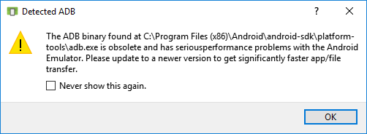
3. Emular um dispositivo móvel
Mesmo realizando o download do pacote a partir do site oficial e tendo executado o comando sdkmanager --update, poderá ser exibida a mensagem abaixo.
Até o momento da construção deste passo a passo, não foi encontrada uma versão mais recente ou um procedimento que eliminasse tal mensagem.

Slide 27
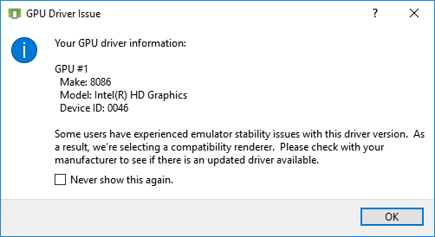
3. Emular um dispositivo móvel
Eventualmente, uma mensagem avisando sobre eventuais problemas de instabilidade no emulador também pode ser exibida. Contudo, isso não impossibilitará o uso do emulador.

Slide 28
3. Emular um dispositivo móvel
O dispositivo virtual android pode ser emulado em diferentes resoluções usando o parâmetro -skin LarguraxAltura.
Por exemplo:
C:\android-sdk\emulator>emulator -avd Galaxy_Nexus -skin 768x1280

Slide 29
4. Gerar o arquivo APK do jogo
Abra o Unity 3D e, se necessário, altere as configurações referentes a localização do SDK do Android, do JDK do Java e do NDK na caixa de diálogo Preferences seguindo o caminho abaixo:
Edit >> Preferences

Slide 30
4. Gerar o arquivo APK do jogo
Selecione a opção External Tools e, na seção Android, informe/atualize os valores das propriedades SDK, JDK e NDK, se necessário.
É recomendável usar as versões instaladas pelo Unity.

Slide 31
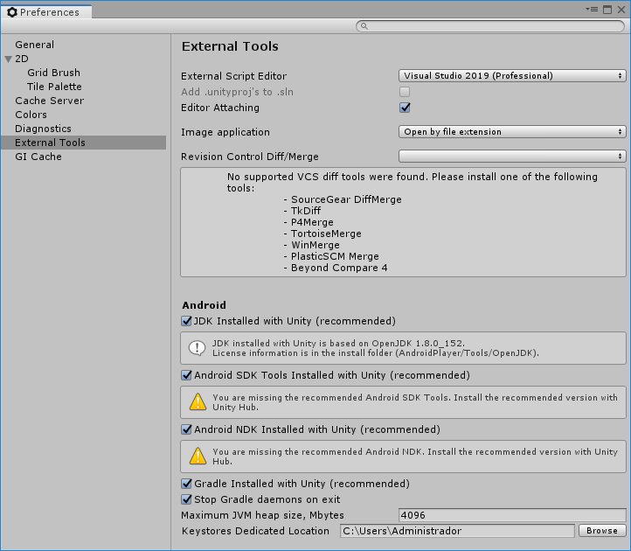
4. Gerar o arquivo APK do jogo

Slide 32
4. Gerar o arquivo APK do jogo
Abra o projeto do seu jogo e abra a caixa de diálogo Build Settings, seguindo o caminho abaixo:
File >> Build Settings

Slide 33
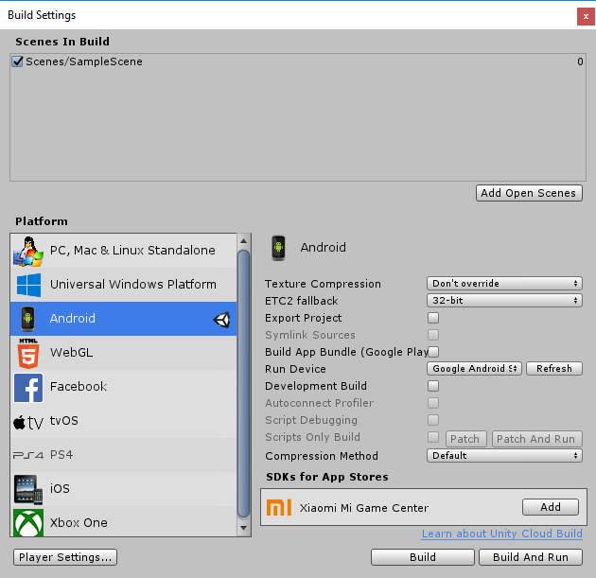
4. Gerar o arquivo APK do jogo
Em Platform, selecione Android e clique no botão Switch Platform; e
Em Scenes in Build, verifique se as cenas desejadas estão selecionadas. Se necessário, clique no botão Add Open Scenes para adicionar cenas.

Slide 34
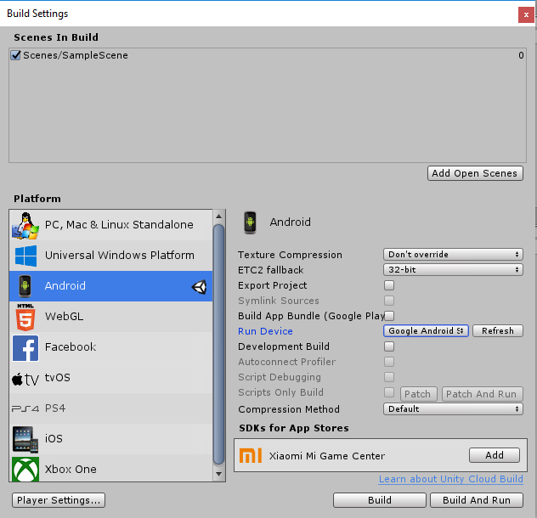

4. Gerar o arquivo APK do jogo
Se algum dispositivo virtual estiver sendo executado, o campo Run Device será exibido e você poderá selecionar o dispositivo emulado.
Clique no botão Player Settings para atualizar as propriedades do projeto.

Slide 35
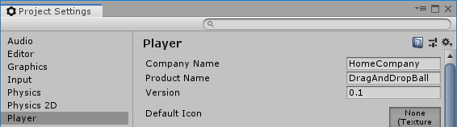
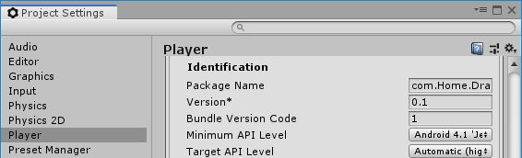
4. Gerar o arquivo APK do jogo
No painel Project Settings, item Player, altere os valores das seguintes propriedades:
Company Name;
Product Name; e
Package Name (respeite o formato DNS reverso) na seção Other Settings.
Mantenha as demais opções da caixa de diálogo Build Settings com os valores padrão e clique no botão Build And Run.

Slide 36
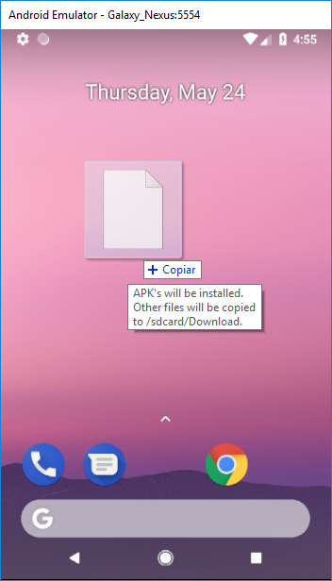
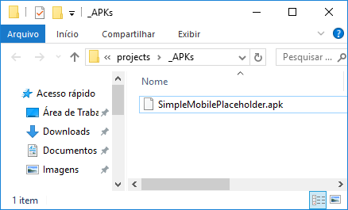
5. Instalar e executar o jogo no emulador
Para instalar o aplicativo no dispositivo virtual, basta arrastar o arquivo .apk, gerado no passo anterior, para o dispositivo:

Slide 37
5. Instalar e executar o jogo no emulador
https://developer.android.com/studio/command-line/adb
C:\Program Files (x86)\Android\android-sdk\platform-tools>adb -s emulator-5554 install spaceshooter.apk

